Slide 1

عافية
Afia
تسليم مناوبات صوتي آمن — ووصول أسرع للرعاية
هاكاثون ٢٠٢٦ · فريق عافية

Slide 2

01
الألم
ممرض يغرق في المهام الجانبية · ومريض ينتظر أكثر مما يجب

Slide 3


مشكلتان، منظومة واحدة
وصول المريض للرعاية
وقت الممرض وجودة التسليم
وصف الحالة يتكرر ثلاث مرات قبل العلاج
الطوارئ تستقبل حالات كان يمكن توجيهها مبكرًا
لا شفافية عن حالة الطلب بعد إرساله
التوثيق اليدوي يستهلك ساعات من كل وردية
تسليم المناوبة الشفهي يفقد معلومات حرجة
أخطاء أسماء الأدوية المتشابهة أخطر فشل ممكن

Slide 4
مبني ومُتحقق منه — أرقام حقيقية
114
10
3
0
اختبارًا آليًا ناجحًا
قيود سلامة بنيوية
واجهات على قاعدة واحدة
حكم سريري من الذكاء الاصطناعي
كل رقم أعلاه قابل للإثبات من مستودع الكود مباشرة

Slide 5
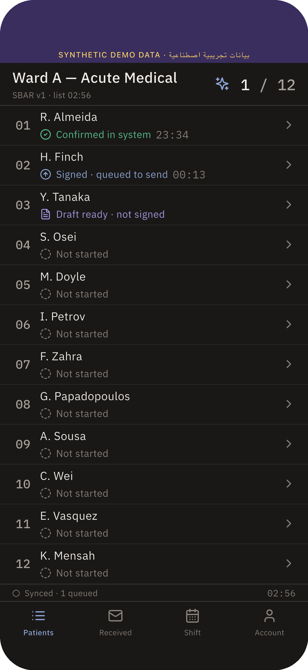


تطبيق الممرض — قائمة الجناح
مريضًا في شاشة واحدة — بدون تمرير، مصمم لِلَمْحة الوردية
١٢
حالة كل تسليم واضحة: موقّع ≠ مسجَّل في النظام
حفظ تلقائي كل ٤ ثوانٍ — وضع الجهاز جانبًا آمن دائمًا

